Slide 1
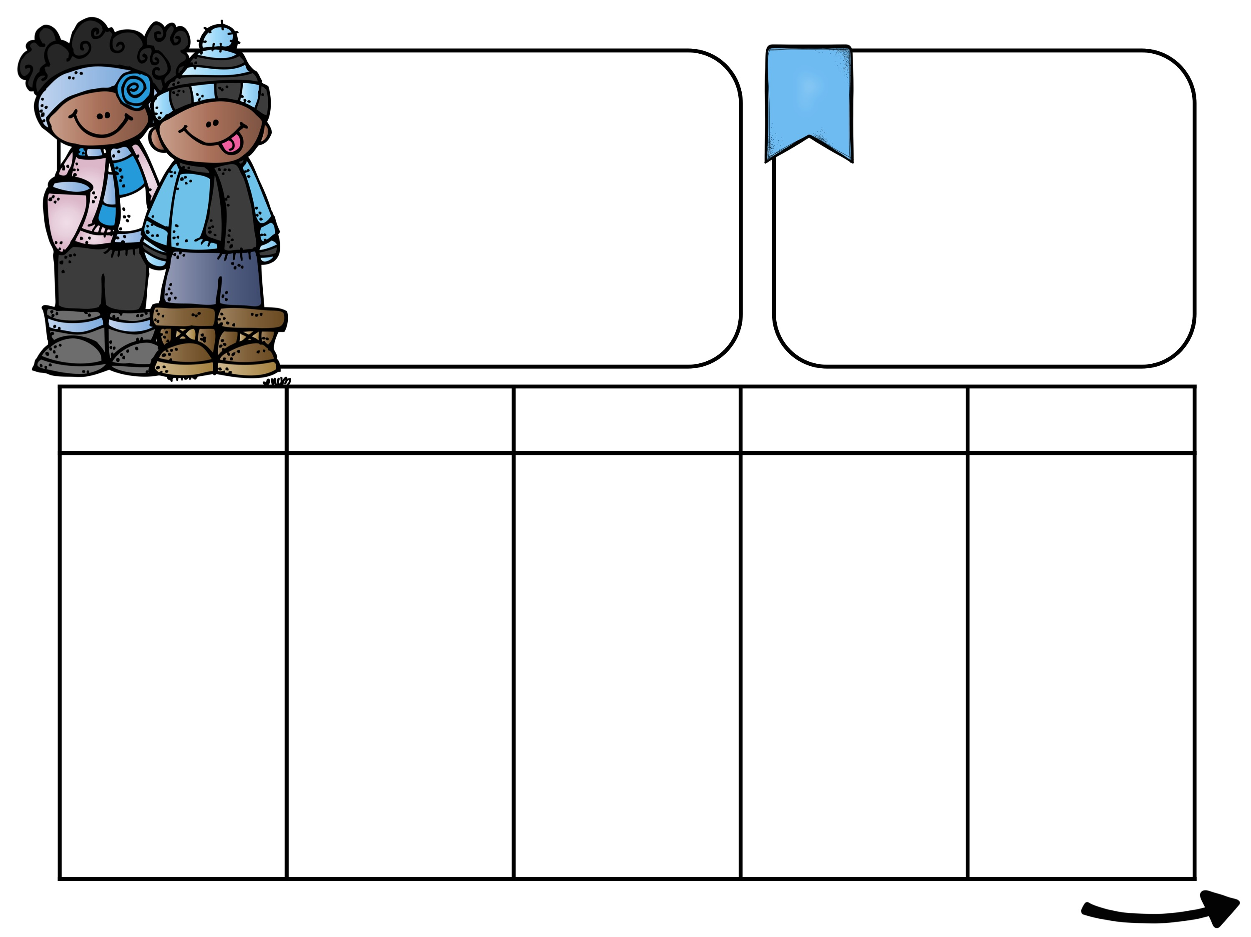
7.desember-11.desember
UKE
50
Svømming
Norsk: Kunne skrive ord med stum g. Kunne skrive direkte tale i tekst.
Matematikk: Multiplisere et ensifret tall med et helt antall tiere, hundrere eller tusener.​
Engelsk: Fremføre leseteater med innlevelse.
Lære julevokabular og bruke dem i setninger.
.
Vi fortsetter med svømming helt fram til vinterferien. Klassen kommer til å svømme som drevne delfiner innen den tid ☺
MAN
TIRS
ONS
TORS
FRE
Samling
Matematikk
Regneoppgaver
Norsk
Lesegruppe
Arbeid med øveord
Plan:
Lesegrupper i norsk og engelsk
Samling
Norsk
Skrive direkte tale i tekst.
Engelsk
Leseteater
Myldrebilde
Matematikk
Arbeidsplan: Multiplikasjon- stasjoner
Musikk
Samling
Matematikk
Arbeidsplan: Multiplikasjon- stasjoner
Norsk
Språkspiral og arbeidsbok
SFO
Krle
Spinnville følelser
Samling
Norsk
Vi leser sammen:
Snøen og
Snømann Frost og frøken Tø
Matematikk
Kodetime
Kunst og håndverk
Julehemmeligheter
Samling
Svømming
Ta med badetøy, dusjsåpe, sjampo, håndkle, tikroning til skapet og en god niste.

Slide 2
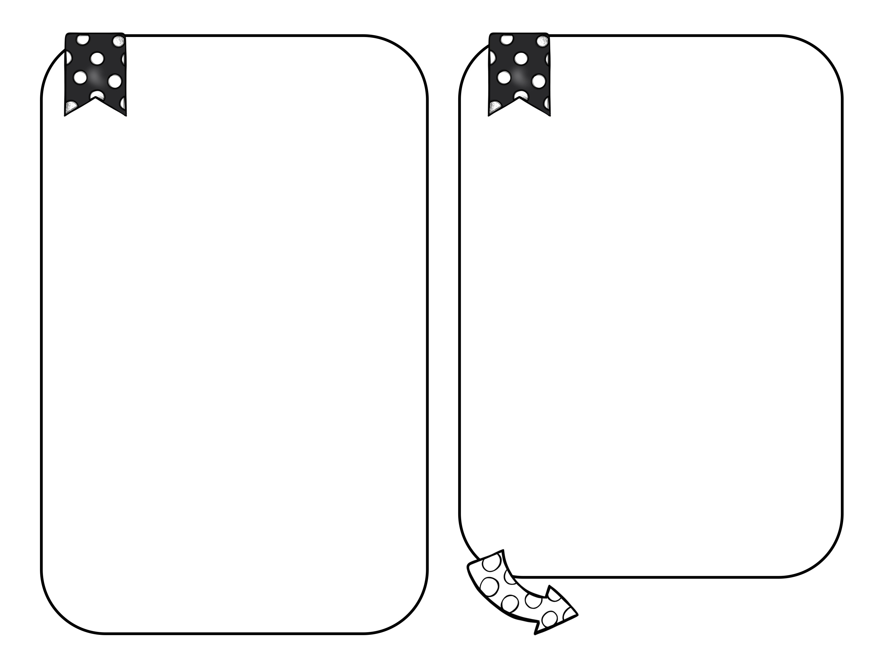
Leselekse
Engelsklekse
Øveord: nemlig, stadig, trolig, plutselig, virkelig, ærlig, endelig, deilig
Leselekse:
1.Les den teksten du vanligvis leser, månetekst eller soltekst. (s.135-137). Les teksten høyt for deg selv eller noen hjemme to ganger.
2.Månetekst: Let etter sammensatte ord i teksten. Eksempel: snømann= snø+mann Skriv ordene i lekseboka.
Finn ord i teksten som skrives med o for å-lyd, som hoppe.
3. Soltekst:
Skriv sammensatte ord med snø, så mange du kan!
Eksempel: snø+krystall= snøkrystall
Se på kartet på side 137. Stemmer det at det kan snø i Afrika? Hva med Australia? Skriv setninger i boka som forklarer dette.
Klikk på linken nedenfor eller skriv den inn i søkelinjen på nettleseren. Lytt til fortellingen om The Little Old Lady Who Was Not Afraid Of Anything.
https://www.youtube.com/watch?v=2jaEAVxl5Rk
Øv deg på å lese din rolle i leseteateret som vi skal gjennomføre denne uka.
Vennlig hilsen…
Lærerne på 4. trinn

